Slide 1
Portal SI
Portal de Comunicação do curso de Sistemas de Informação
Grupo Power · Projeto de Extensão IV · ESUCRI 2026/2
[Nome 1] · [Nome 2] · [Nome 3] · [Nome 4]
Professor: Jucemar Formigoni Cândido
Notes:
[APRESENTADOR 1 · ~15 s]
Boa tarde/bom dia. Somos o Grupo Power, do 6º período de Sistemas de Informação. Vamos apresentar o Portal de Comunicação SI, o projeto de extensão deste semestre. (Cada um se apresenta com o próprio nome.)
TEMPO TOTAL: 4 blocos (2 + 2 + 3 + 3 min) = 10 min, mais 1 min de folga. Passagem: "Agora o [nome] explica as tecnologias."
Obs.: confirmar com o professor o tempo máximo por grupo (o texto da apostila traz "0 minutos", provável erro de digitação).

Slide 2



Um lugar só para o curso
Notícias, comunicados e agenda reunidos em um só portal.
Alunos
Professores
Comunidade
Notes:
[APRESENTADOR 1 · ~35 s] Pergunta que o slide responde: para quem e para quê?
O curso precisa de um canal único para divulgar notícias, comunicados e eventos. Quem acompanha: alunos, professores e comunidade.
CUIDADO: só afirme o que a equipe realmente observou. Se perguntarem "quantas pessoas pedem isso?" ou "qual era o canal antes?", responda: "ainda não levantamos esse dado".

Slide 3
Publicar sem mexer no código
Cadastro e login com perfis
1
Painel para gerir conteúdo
2
Home pública vinda do banco
3
Objetivos implementados e testados.
Notes:
[APRESENTADOR 1 · ~35 s]
Objetivo geral: um portal em que a equipe publica notícias e eventos sem alterar o código-fonte.
Específicos, todos implementados: (1) cadastro e login com perfis; (2) painel para cadastrar, editar e excluir conteúdo; (3) Home pública lendo do banco.
Alinhamento com extensão: o produto serve ao próprio curso de SI.

Slide 4
Entregas em etapas
24/09
29/10
05/11
12/11
Login e estrutura
Testes e documentação
Ensaio
Entrega final
Pensado para o próprio curso de SI.
Notes:
[APRESENTADOR 1 · ~35 s] Fecha o bloco 1.
O projeto andou em quatro marcos do cronograma: 24/09 autenticação e estrutura; 29/10 testes integrados e documentação; 05/11 ensaio da apresentação; 12/11 entrega final.
Articulação com o curso: o portal foi pensado para o curso de SI. Não afirmar pesquisa com a comunidade, se ela não foi feita.
PASSAGEM: "Agora o [nome do Apresentador 2] mostra com o que construímos."

Slide 5
Só o essencial
PHP 8
HTML5
CSS
PostgreSQL
lógica no servidor
páginas semânticas
Bootstrap + próprio
dados do portal
Notes:
[APRESENTADOR 2 · ~30 s] Pergunta: com o que foi feito?
PHP 8 faz a lógica no servidor (testado com 8.0.30). HTML e CSS montam as páginas; o CSS usa Bootstrap só como folha de estilo mais CSS próprio. PostgreSQL guarda os dados.
Se perguntarem por que não Laravel ou outro framework: a disciplina pede PHP, HTML, CSS e PostgreSQL puros; isso também nos fez entender o que um framework esconde.

Slide 6

Sem JavaScript
Tudo acontece no servidor
Paginação por links comuns
Formulários enviados por POST
Bootstrap: somente o CSS
Limitação do servidor, não escolha.
Notes:
[APRESENTADOR 2 · ~30 s] Restrição do servidor: não há JavaScript.
O que isso exigiu: tudo acontece no servidor. A paginação é feita por links comuns (parâmetro "pagina" na URL), os formulários enviam por POST com token CSRF, e o Bootstrap é carregado só pelo CSS (sem o arquivo .js).
Transparência: o Bootstrap foi uma decisão de projeto para ganhar tempo com grade e formulários; está no README como limitação conhecida.

Slide 7
Como as peças se ligam
Navegador
public/
app/
PostgreSQL
visitante ou equipe
páginas PHP
consultas e regras
dados
Só a pasta public/ fica aberta ao navegador.
Notes:
[APRESENTADOR 2 · ~30 s] Pergunta: como o portal é organizado?
O visitante usa o navegador e abre uma página PHP na pasta public/. A página chama as consultas e regras da pasta app/. Elas falam com o PostgreSQL por PDO, com consultas parametrizadas.
Só public/ fica exposto ao navegador; configuração e scripts do banco ficam fora.
Explique em uma frase: "consulta parametrizada manda o comando e os dados separados, evitando SQL Injection".

Slide 8
Pastas do projeto
public/
o site e o painel
app/
consultas e regras
config/
conexão com o banco
database/
scripts do banco
docs/
documentação e testes
Notes:
[APRESENTADOR 2 · ~30 s] Fecha o bloco 2.
public/: o site (Home, categoria, detalhe) e public/admin/ (área restrita). app/: consultas, regras e funções de sessão. config/: conexão com o banco, lendo o arquivo .env fora do Git. database/: schema.sql, seed.sql e criar_admin.php. docs/: documentação, matriz de testes e modelo de dados.
PASSAGEM: "Agora a [nome do Apresentador 3] mostra o banco, a segurança e o painel."

Slide 9
Banco com 8 tabelas
usuarios
conteudos
categorias
nome
titulo
N
1
nome
1
N
email
corpo
slug
perfil
status
ordem
status
categoria_id (FK)
autor_id (FK)
Também: tags, eventos, mídias e auditoria.
Notes:
[APRESENTADOR 3 · ~45 s] Pergunta: onde ficam os dados?
São 8 tabelas. As três centrais: usuarios (quem acessa, com perfil Admin, Professor ou Aluno), categorias (as editorias) e conteudos (cada notícia ou comunicado). Cada conteúdo tem uma categoria e um autor: duas chaves estrangeiras.
Existem ainda tags, conteudo_tags, eventos, midias e auditoria. Eventos e tags existem, mas ficaram fora da matriz de testes; midias é estrutura para a próxima etapa.
O diagrama completo está no slide de reserva (DER).

Slide 10
Segurança básica
Senha com hash
Consultas parametrizadas (PDO)
Saída escapada contra XSS
Token CSRF nos formulários
Acesso por perfil e sessão
Notes:
[APRESENTADOR 3 · ~45 s] Explique cada termo em uma frase.
Senha com hash: a senha nunca é guardada em texto; usamos password_hash e password_verify.
Consultas parametrizadas (PDO): o comando SQL e os dados vão separados, evitando SQL Injection; vale até para LIMIT e OFFSET da paginação.
Saída escapada: htmlspecialchars em todo texto dinâmico, evitando que um script digitado rode no navegador.
Token CSRF: o formulário do painel só vale se vier do próprio site.
Perfil e sessão: páginas restritas verificam login e perfil (Admin, Professor, Aluno).
Limitação honesta: ainda não há limite de tentativas de login nem recuperação de senha.

Slide 11
O que funciona hoje
Login, logout e perfis
Painel: cadastrar, editar, excluir
Home pública vinda do banco
Filtro e paginação (6 por página)
Página 404 amigável
Fora desta etapa: imagens e vídeos
Notes:
[APRESENTADOR 3 · ~45 s] Só entra aqui o que está implementado E testado (matriz da Aula 13).
Login, logout e perfis. Painel: cadastrar, editar e excluir. Home pública vinda do banco, com manchete, destaques, últimas notícias, editorias e agenda. Filtro por categoria com paginação de 6 por página. Página 404 amigável para conteúdo inexistente.
Ficou de fora desta etapa: upload de imagens e vídeos. O código já tem campos para isso (imagem_capa, link_youtube), mas não foram avaliados nem testados. Se aparecer o campo "Imagem de capa" no formulário do painel, diga: "a estrutura existe, o recurso é da próxima etapa".

Slide 12
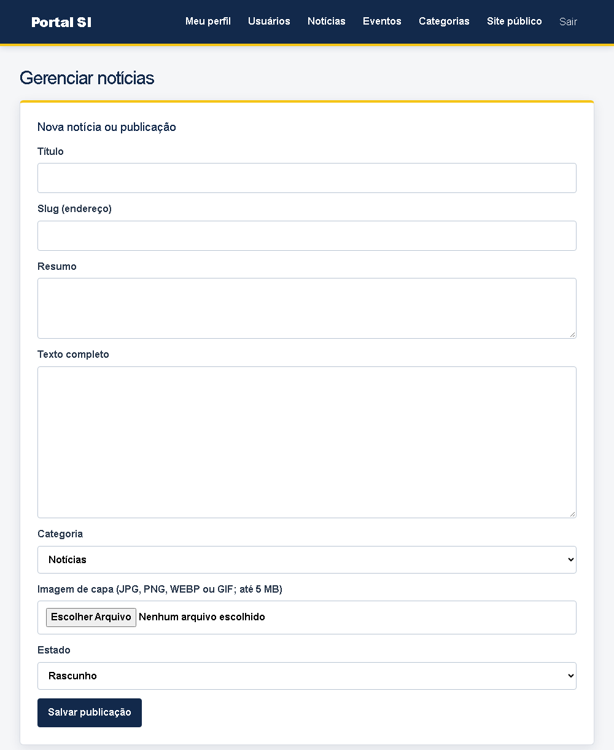
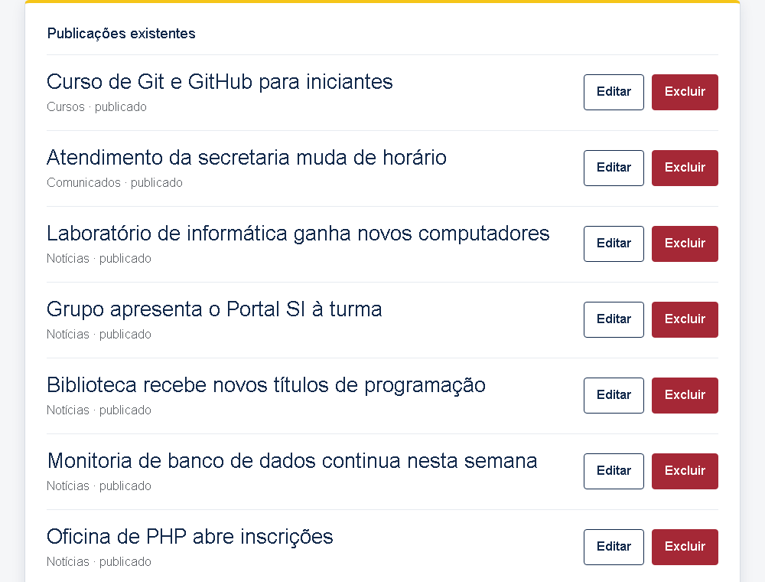
Painel administrativo
Cadastrar
Editar ou excluir
Notes:
[APRESENTADOR 3 · ~45 s] Fecha o bloco 3. Mostrar o que a equipe usa para publicar.
À esquerda, o formulário de cadastro: título, resumo, texto, categoria e estado (rascunho, publicado ou arquivado). À direita, a lista de publicações, com Editar e Excluir. O menu leva a Usuários, Notícias, Eventos, Categorias e Perfil.
Dados da imagem são fictícios. Só quem tem login de Admin chega aqui.
PASSAGEM: "Agora o [nome do Apresentador 4] mostra o portal funcionando."

Slide 13
Demonstração ao vivo
1
2
3
4
5
6
Home
Editoria
Login
Painel
Cadastrar
Home atualizada
Dados fictícios. Um colega digita.
Notes:
[APRESENTADOR 4 · ~100 s, com um colega digitando] Mostre este slide por 10 s e troque para o navegador.
FLUXO FIXO (não improvisar):
1. Home (index.php): mostrar manchete, faixa AGORA e editorias.
2. Clicar em "Notícias": lista com paginação.
3. Clicar em "Entrar" e fazer login como administrador.
4. Painel > Notícias: mostrar o formulário e a lista.
5. Cadastrar a notícia "Demonstração ao vivo do Portal SI" (estado Publicado).
6. Voltar à Home: a notícia nova aparece na faixa AGORA.
Antes de entrar na sala: PostgreSQL ligado, Apache ligado, login já testado, dados fictícios carregados (database/demo.sql), sem depender de internet para o banco.
SE FALHAR: plano B (capturas na sequência de reserva) e plano C (seguir só com os slides e a matriz de testes). Ver slides de reserva.

Slide 14
Testes da Aula 13
46
40
6
casos previstos
executados e aprovados
suspensos: imagem e vídeo
Notes:
[APRESENTADOR 4 · ~30 s] Pergunta: como sabemos que funciona?
Foram previstos 46 casos: 44 do modelo da apostila e 2 adicionais da equipe. Executamos 40 e os 40 foram aprovados. Os 6 restantes dependem de imagem, upload ou vídeo e ficaram suspensos, porque essa parte não faz parte desta etapa.
Os testes foram manuais, por roteiro, executados em 29/10/2026 (PHP 8.0.30). Não há testes automatizados.
Evidência completa: docs/matriz-de-testes.md.

Slide 15
4 defeitos achados e corrigidos
Login levava a página inexistente
1
Hora com contraste baixo
2
Dois ajustes de layout sem imagem
3
Todos corrigidos e reexecutados
Notes:
[APRESENTADOR 4 · ~20 s]
BUG-001 (alta): o redirecionamento do login apontava para uma página inexistente no Windows (barra invertida); corrigido em auth.php.
BUG-002 (baixa): contraste insuficiente na hora da faixa AGORA.
BUG-003 e BUG-004: conteúdo só de texto saía com título cinza e espaçado e com blocos de imagem vazios; ajustamos o layout.
Todos foram corrigidos e os casos reexecutados com aprovação. Detalhes: docs/registro-de-defeitos.md.

Slide 16
Limitações e próximos passos
Limitações
Próximos passos
Sem imagens e vídeos
Upload de imagens
Testes só manuais
Vídeos incorporados
Sem recuperação de senha
Manual do usuário
Notes:
[APRESENTADOR 4 · ~20 s] Honestidade técnica.
Limitações: sem imagens e vídeos nesta etapa; testes só manuais; sem recuperação de senha nem limite de tentativas. Também assumimos: sem JavaScript por limitação do servidor; Bootstrap só no CSS; o plano gratuito do banco em nuvem (Aiven) desliga o serviço sem uso, por isso a demonstração roda com PostgreSQL local.
Dificuldades reais: o defeito do login no Windows e o conteúdo só de texto no layout.
Próximos passos: upload de imagens com validação, vídeos incorporados, manual do usuário, recuperação de senha, testes de eventos e tags.

Slide 17

O portal publica de ponta a ponta
Login e painel funcionando
Conteúdo do banco na Home
40 casos testados e aprovados
Imagens e vídeos: próximo semestre
Obrigado! Perguntas?
Notes:
[APRESENTADOR 4 · ~20 s] Conclusão de verdade, não só agradecimento.
Síntese: entregamos um portal que vai do cadastro e login até a Home pública, com conteúdo vindo do banco e publicado por um painel restrito, em PHP, HTML, CSS e PostgreSQL, sem JavaScript. Testamos 40 casos, todos aprovados, e corrigimos 4 defeitos. Imagens e vídeos ficam para o próximo semestre.
Agradecer ao professor e à turma e abrir para perguntas. Se vier uma pergunta que a equipe não sabe responder: "ainda não levantamos esse dado" ou "vamos registrar e responder depois", sem inventar.

Slide 18
Reserva: plano de contingência
A
B
C
Ao vivo
Capturas
Só os slides
localhost no computador da equipe
telas na ordem do fluxo
testes e conclusão
Notes:
[SÓ SE PRECISAR] Use se a demonstração ao vivo falhar. Não pare, não peça desculpas longas: diga "vamos pelas capturas" e siga.
A: ao vivo no computador da equipe (localhost, PostgreSQL local). Falhou? Troque para B.
B: capturas de tela na ordem do fluxo (slides de reserva seguintes): Home e editoria, login e painel, painel após cadastro e Home atualizada.
C: sem demonstração: seguir com slides, testes e conclusão (matriz de testes em docs/).

Slide 19
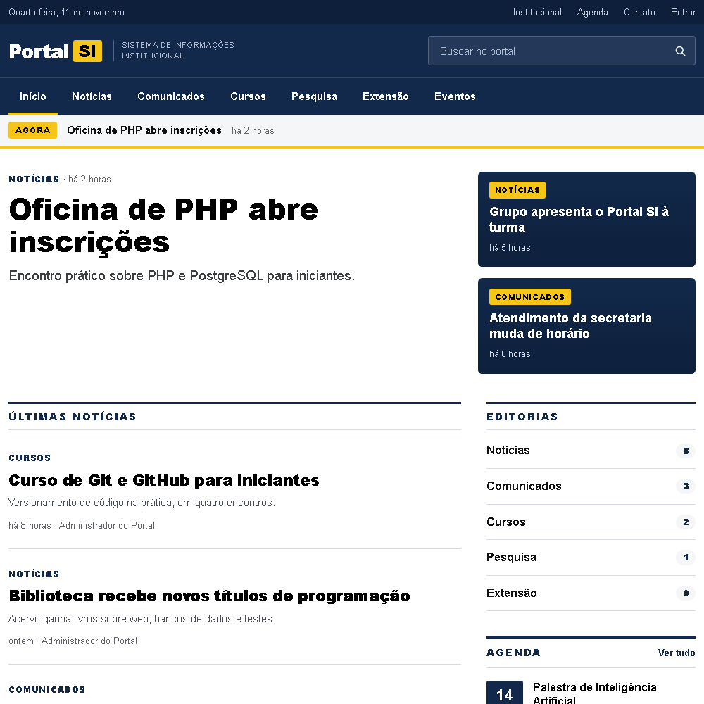
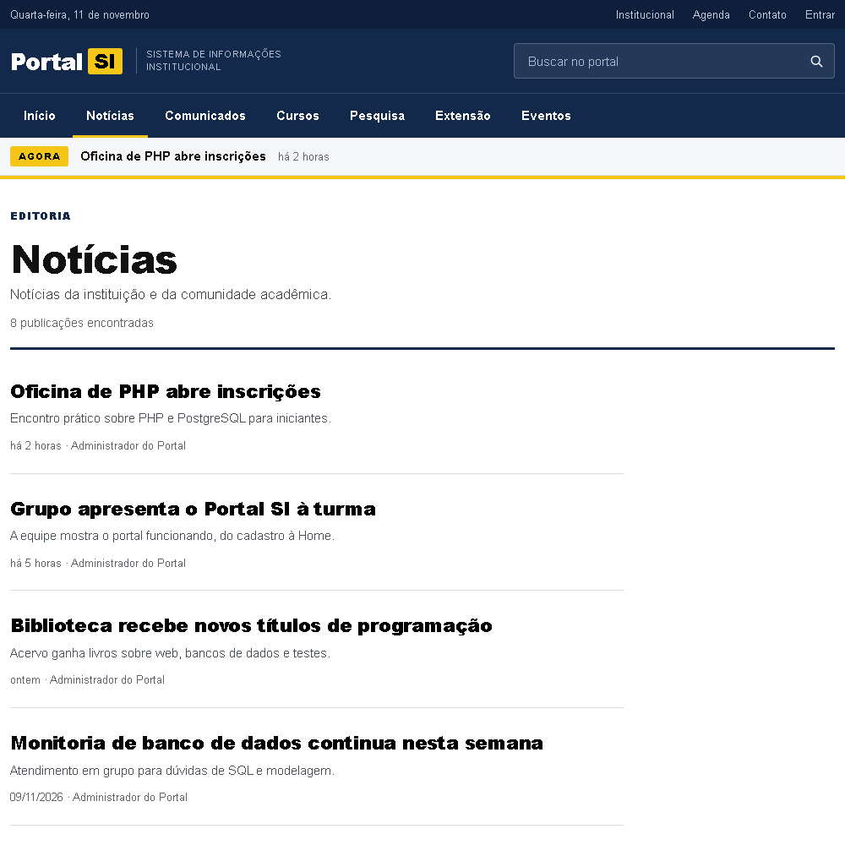
Reserva 1: Home e editoria
Home
Editoria Notícias
Notes:
Passos 1 e 2 do fluxo. Dados fictícios.

Slide 20
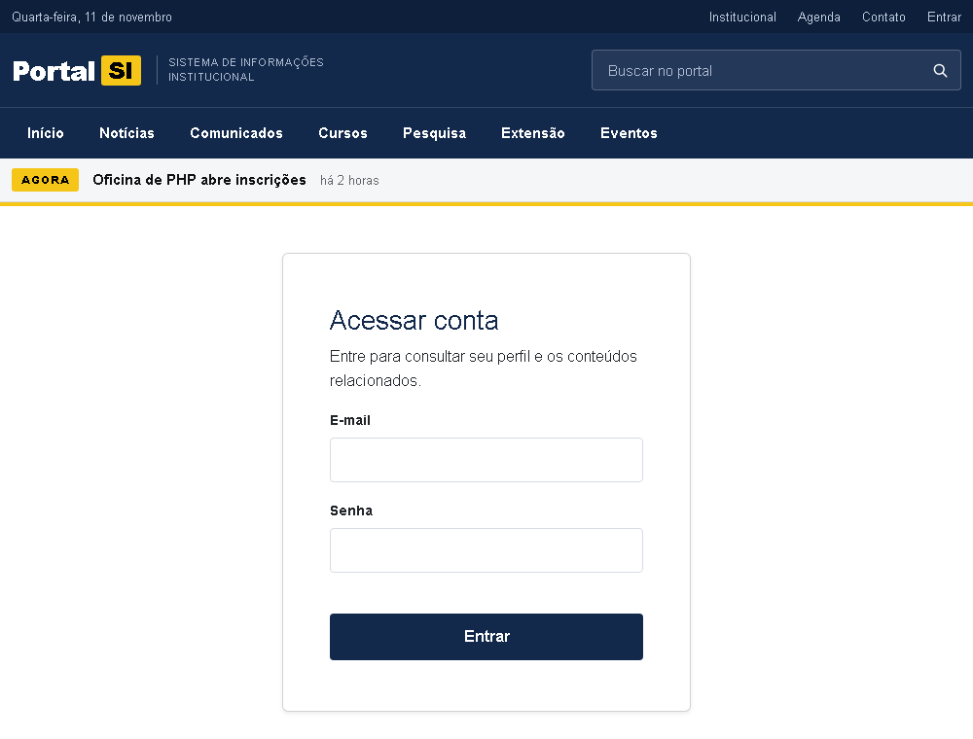
Reserva 2: login e painel
Login
Painel: cadastrar
Notes:
Passos 3 e 4 do fluxo.

Slide 21
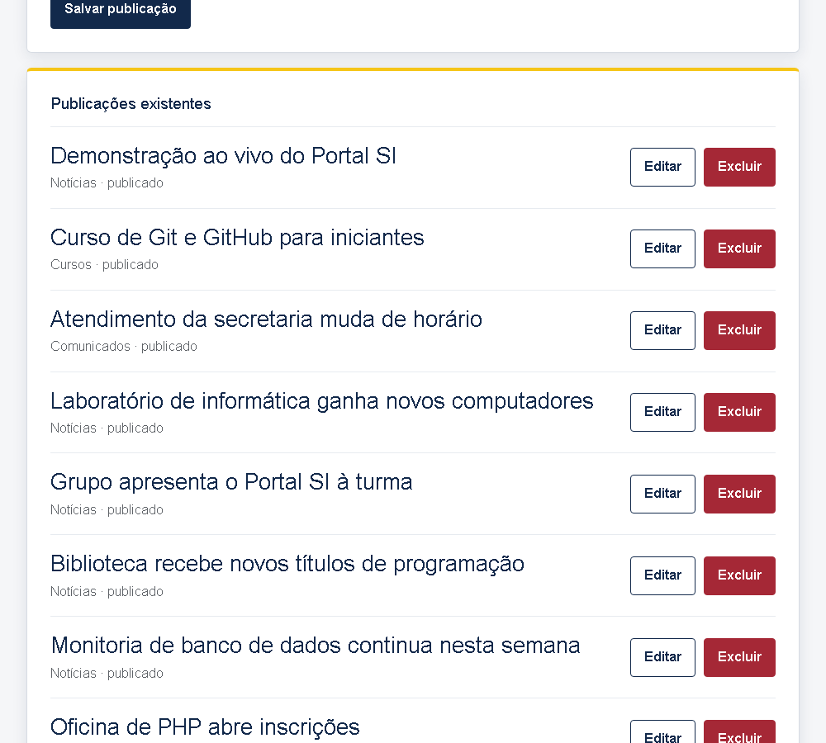
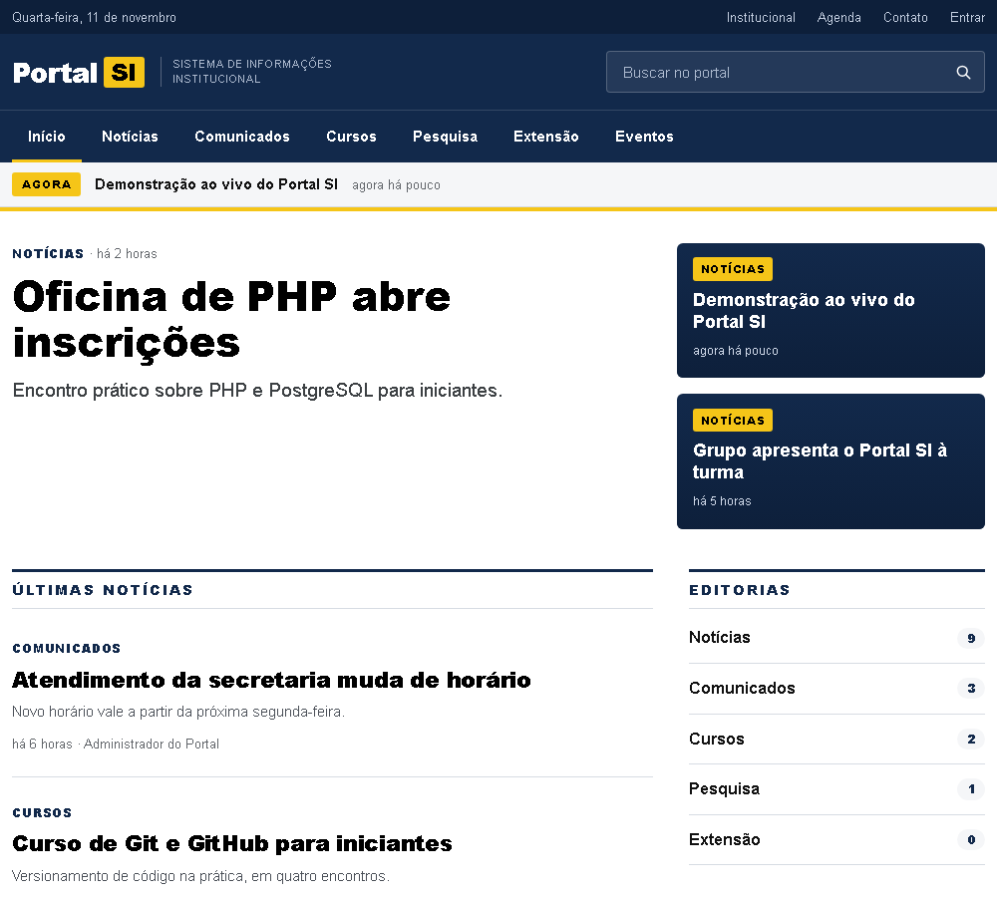
Reserva 3: antes e depois
Painel após cadastrar
Home atualizada
Notes:
Passos 5 e 6: o item novo aparece na lista do painel e na faixa AGORA da Home.

Slide 22
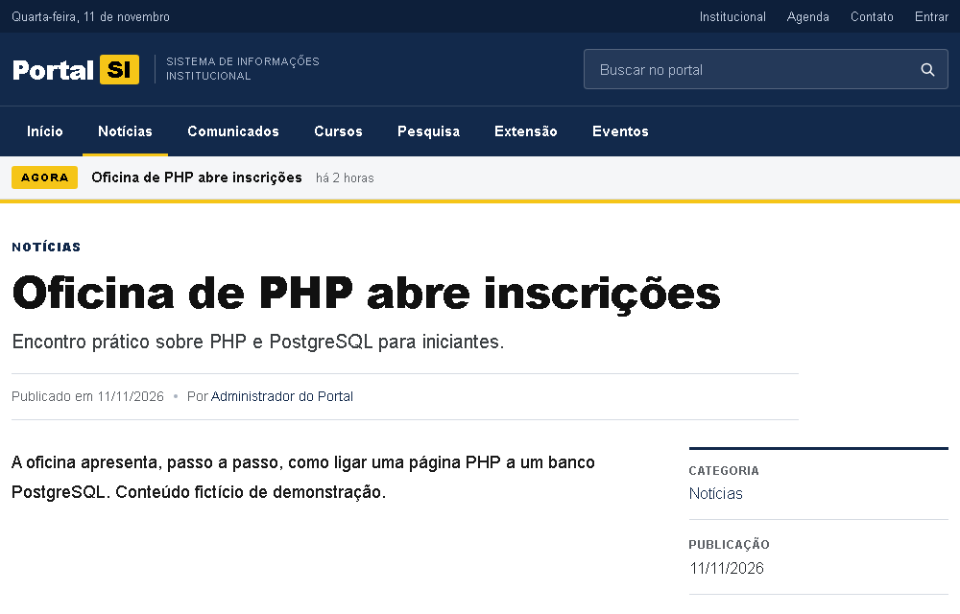
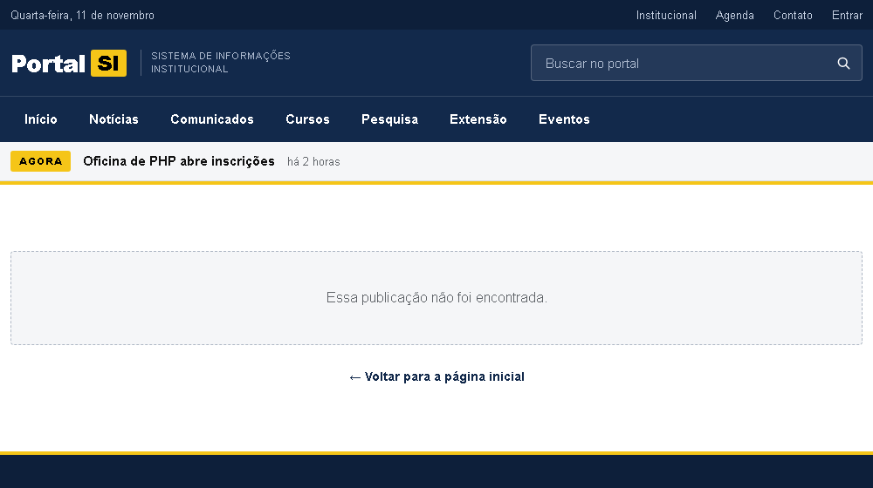
Reserva 4: detalhe e erro 404
Detalhe do conteúdo
Conteúdo inexistente
Notes:
Detalhe de uma notícia e a resposta 404 amigável para um endereço que não existe.

Slide 23
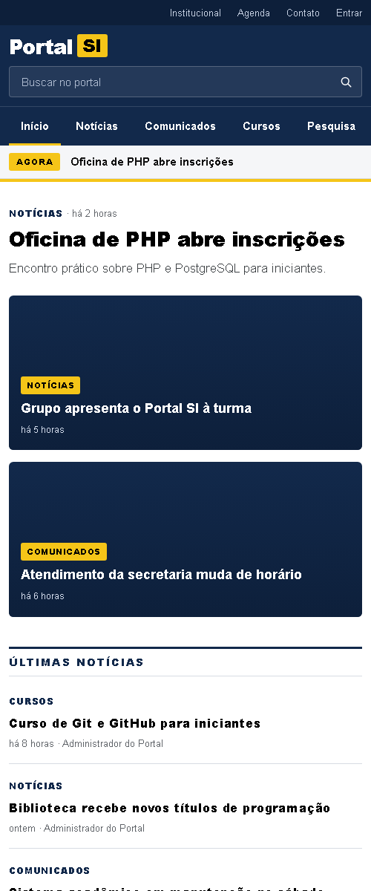
Reserva: layout no celular
Mesma página, tela pequena.
Menu e colunas se reorganizam.
Notes:
Layout responsivo testado (Bootstrap só CSS mais CSS próprio). Casos de responsividade na matriz de testes.

Slide 24
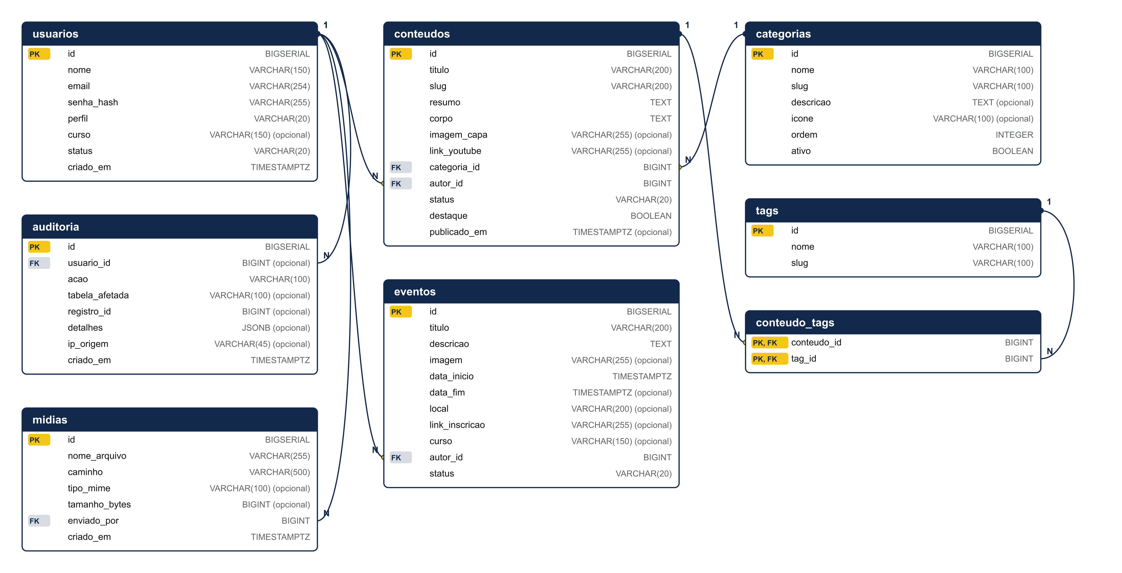
Reserva: diagrama completo do banco
Notes:
DER completo com as 8 tabelas e seus campos. Use se perguntarem pelos campos de imagem e vídeo (imagem_capa, link_youtube): existem na estrutura e não foram avaliados nesta etapa.

